Slide 1
PHÒNG GIÁO DỤC VÀ ĐÀO TẠO QUẬN LONG BIÊN TRƯỜNG MN HOA HƯỚNG DƯƠNG
Lĩnh vực: Phát triển nhận thức
Đề tài: Gộp hai nhóm trong phạm vi 5
Lứa tuổi: MGN 4-5 tuổi
Giáo viên : Nguyễn Thu Hiền

Slide 2
Hoạt động 1:
Ôn số lượng trong phạm vi 5

Slide 3
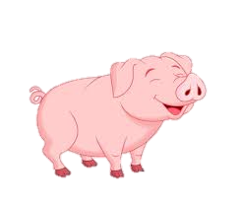
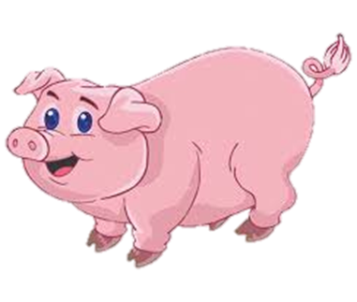
5

Slide 4
4

Slide 5
3

Slide 6
Hoạt động 2:
Gộp hai nhóm trong phạm vi 5

Slide 7
Gộp 2 và 3 đối tượng

Slide 8
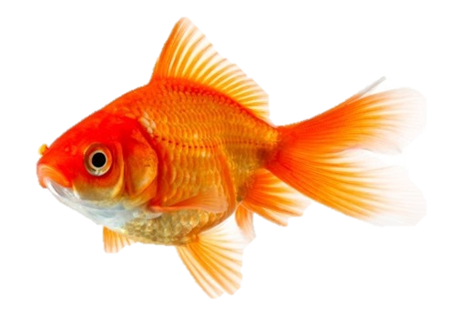
3
2

Slide 9
3
2
5

Slide 10
Gộp 1 và 4 đối tượng

Slide 11
4
1

Slide 12
1
4
5

Slide 13
5
1
4
2
3
5

Slide 14
Nội dung 3:
Trò chơi ôn luyện

Slide 15
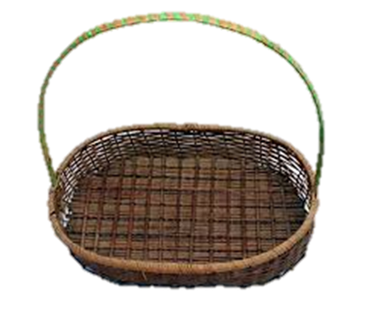
3
4
5

Slide 16
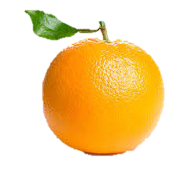
Đáp án
5
3
2

Slide 17
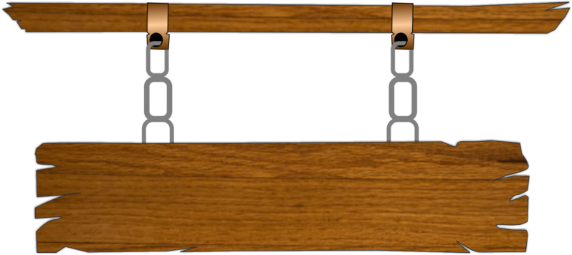
5
4
3
2
1
0
1
2
3
4

Slide 18
5
4
3
2
1
0
1
2
3
4

Slide 19
Cô chúc các con luôn chăm ngoan học giỏi!
Xin chào và hẹn gặp lại!

